Slide 1
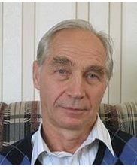
Верификация параллельных программных и аппаратных систем
Курс лекций
Карпов Юрий Глебович
профессор
karpov@dcn.icc.spbstu.ru

Slide 2
План курса
1. Введение
2,3 Метод Флойда-Хоара доказательства корректности программ
4. Исчисление взаимодействующих систем (CCS) Р.Милнера
5. Темпоральные логики
6. Алгоритм model checking для проверки формул CTL
7. Автоматный подход к проверке выполнения формул LTL
8. Система верификации Spin и язык Promela. Примеры верификации
9. Структура Крипке как модель реагирующих систем
10. Темпоральные свойства систем
11. Применения метода верификации model checking
12. BDD и их применение
13. Символьная проверка моделей
14. Количественный анализ дискретных систем при их верификации
15. Верификация систем реального времени
16. Консультации по курсовой работе
17. Состояние верификации методом Model checking

Slide 3
Лекция 2
Лекция 2
Дедуктивная верификация.
Метод Флойда-Хоара доказательства корректности программ

Slide 4
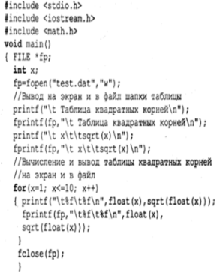
Является ли программа правильной?
Пусть даны 10 000 строк С кода. Эта программа правильна?
Правильность программы можно разделить на синтаксическую правильность и семантическую правильность (корректность).
  Синтаксическая правильность – структурная правильность, правильность использования конструкций ЯВУ – определяется транслятором при синтаксическом анализе.
  Семантическая правильность (корректность) –
  это правильность выполнения того, что программа ДОЛЖНА делать.
Вопрос о корректности программы не имеет смысла, пока не сказано, чтÒ программа должна делать.
  Без информации о том, какую задачу должна решать программа, можно выполнить только “статический анализ кода” - найти неиспользуемый код, утечки памяти или ресурсов, явные ошибки именования-разыменования и проч.
начало
конец
В общем случае, сама по себе программа не может быть ни корректной, ни некорректной. Корректность программы можно определить только относительно того, что программа должна делать, относительно явно сформулированных ТРЕБОВАНИЙ к ней.

Slide 5
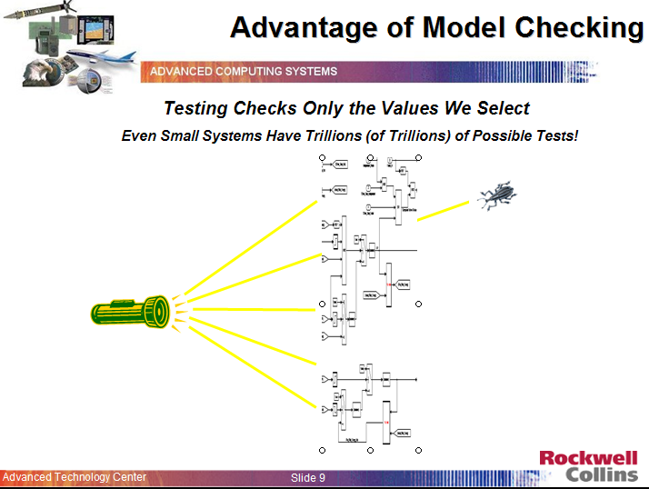
Тестирование: просмотр отдельных траекторий поведения
фонариком
Программа считается правильной не тогда, когда в ней не удалось найти ошибки, а тогда, когда удалось ДОКАЗАТЬ,
что ошибок в ней нет
Тестированием невозможно ДОКАЗАТЬ отсутствие ошибок в программе
(Эдсгер Дейкстра)

Slide 6
Доказательство корректности программ
Система
Требования
Система корректна, если она соответствует тем требованиям, которые установлены при ее разработке.
Формальная модель системы
Формальная спецификация требований
Соответствие программы требованиям можно ДОКАЗАТЬ, если
система представлена формальной моделью,
требования представлены формальными спецификациями.
Алгоритм проверки
нет
да
ТРЕБОВАНИЯ – это утверждения о программе, которые могут быть для одной программы истинными, а для другой программы – ложными.
СЛЕДОВАТЕЛЬНО, формальное выражение требований – это логические формулы, интерпретации которых – программы.
Ю.Г.Карпов
Верификация. Model checking

Slide 7
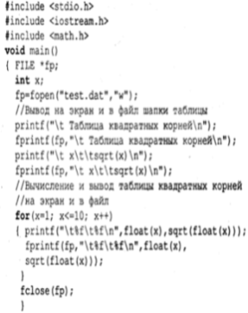
Тестирование и верификация программ обработки данных
<m, n, H>∈M
S::
M
S: M → M
M
начало
S должна вычислять НОД
<15,125,⊥>
<15,125,5>
<51,136,⊥>
<51,136,17>
<12,153,⊥>
<12,153,5>
неверно!
Программа – частичная функция (преобразователь) из множества состояний памяти М в М. Состояния – это наборы значений переменных, значений регистров и счетчика команд
(все то, что запоминается при прерывании программы).
конец
Как проверить правильность преобразования для ВСЕХ возможных входных наборов?
Можно ли сделать это В ПРИНЦИПЕ, НЕ ПЕРЕБИРАЯ ВСЕ (БЕСКОНЕЧНОЕ ЧИСЛО) вычислений на ВСЕХ возможных входных состояниях программы?
ИДЕЯ: сформулируем, ЧТО программа ДОЛЖНА делать, и проверим, делает ли она это.
Ю.Г.Карпов

Slide 8
Функции и предикаты
Х
f
Y
x₁
y₃
x₃
x₂
y₁
x₄
y₂
f: X →Y
Функцией из некоторого множества Х в множество Y называется отображение, ставящее каждому элементу множества X некоторый элемент множества Y единственным образом.

Slide 9
Функции и предикаты
D=А×В
{T, F}
D={<a, b>}
P:=a>b
<3,2>
d₁
T
<4,16>
d₃
d₂
<5,0>
F
d₄
<2,6>
P: D → {T, F}
Функции, определенные на каком-либо множестве И принимающие значения только из множества {Т, F}, называются предикатами.
Предикатом удобно задавать множества описанием их свойств:
D_{P} := {х | х удовлетворяет свойству Р}
Множество D_{Р} образуют те элементы, на которых предикат Р принимает истинное значение.
Например, a>b – это предикат, определяющий все такие пары значений <a, b>, для которых выполняется условие (a>b).

Slide 10
Спецификация программ обработки данных
Состояние – вектор значений переменных программы. Их обычно бесконечное число. Программа - преобразователь на множестве ее состояний.
(т.е. программа преобразует одно состояние в другое).
Такие программы называются ТРАНСФОРМАЦИОННЫМИ.
I
<m,n,H>∈M
M
M
предусловие
Р: M→M
Р
⊥
<
15
,25,5>
<
15
,25,
>
<51,136,
⊥
>
<51,136,17>
<
12
,1
53
,
⊥
>
<
12
,1
53
,
5
>
R
постусловие
R
I
Можем ли мы описать конечным образом все возможные исходные и возможные “правильные” финальные состояния программы?
Средством описания (бесконечных в том числе) подмножеств множества являются предикаты. Например: x>y – все те пары х и у, в которых х > у. Предикат
z+2x == y определяет все тройки <x, y, z>, в которых это отношение соблюдается.
Тройка <51,136,17> - удовлетворяет предикату Н==НОД(m, n), а <12,153,5> - нет.
Ю.Г.Карпов

Slide 11
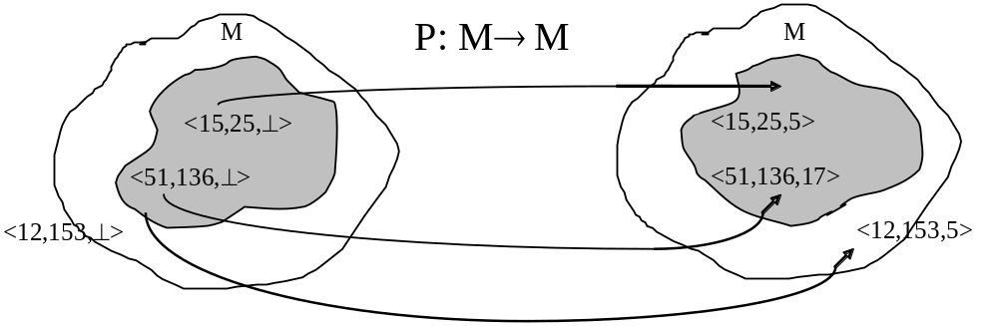
Свойство спецификации требований к программе
I: ={m,n∈N} предусловие
Р
R
R:={H==HOД(m,n)}
постусловие
I
Спецификация требований не связана с алгоритмом!
Примеры:
все сортировки I:=(∀i∈1,…,n) x_{i}∈ℜ; R:=(∀i∈1,…,n-1) x_{i} ≤ x_{i+1}.
все программы нахождения НОД I:=(m,n∈N); R:=Н==НОД(m, n)}.
Для программы Р, вычисляющей НОД, сформулируем УТВЕРЖДЕНИЕ:
“Если m и n – любые натуральные числа до выполнения программы Р,
то после завершения Р переменная Н будет равна НОД(m,n)”.
Ю.Г.Карпов

Slide 12
Программа вычисления НОД двух чисел
Вектора всех возможных значений переменных программы - все ее входные и выходные состояния.
I:={m,n∈N}
Р
<m,n,H>
∈
M
→
Р: M
M
M
M
R:={H==HOД(m,n)}
<
15
,25,
⊥
>
<
15
,25,5>
<51,136,
⊥
>
<51,136,17>
<
12
,1
53
,
⊥
>
<
12
,1
53
,
5
>
R
I
I – предусловие: предикат, который задает все такие значения входных переменных, для которых мы гарантируем правильную работу программы. Например, для программы извлечения квадратного корня это x≥0.
R – постусловие: предикат, который задает соотношение между входом и выходом программы, т.е. R определяет правильный результат, т.е. тот, который мы хотим получить после окончания работы программы.

Slide 13
Частичная и полная корректность программы
I:={m,n∈N}
P
предусловие
R
R:={H==HOД(m,n)}
I
постусловие
Формальная спецификация программы в двух формах:
Частичная (partial) корректность программы: { I } P { R }:
“Если состояния программы P удовлетворяют предусловию I до
начала работы программы,
И программа P завершится,
ТО после завершения P состояния программы будут удовлетворять
постусловию R” .
Полная (тотальная, total) корректность программы: [ I ] P [ R ]:
“Если предусловие I истинно до начала работы программы S,
ТО P завершится,
И после завершения программы P будет истинно постусловие R”.
Ю.Г.Карпов
Total correctness = Partial correctness + Termination

Slide 14
Отношения между предикатами
Q сильнее, чем R (а R слабее, чем Q ), если выполнение условия Q влечет за собой выполнение условия R, но они не эквивалентны.
Формально: если истинно Q, то истинно и R
Q ⇒R
Условие {x > 2} сильнее условия {x > 0},
поскольку при выполнении {x > 2} выполняется и {x > 0}.
Пример: Q(х): “треугольник х равносторонний ”,
R(х): “треугольник х равнобедренный ”.
Если “равносторонний”, то “равнобедренный”,
но не наоборот.
True – самое слабое условие (слабейший предикат),
False – самое сильное условие (сильнейший предикат).
M (все значения х)
R:
x > 0
Q:
x > 2

Slide 15
ВЕРИФИКАЦИЯ – формальная постановка проблемы: проверка того, что {I} Р {R} при заданных Р, I, R
I:= {m,n∈N} предусловие
Р
R
R:={H==HOД(m,n)}
постусловие
I
Пусть заданы программа Р, предусловие I и постусловие R (ASSERTIONS)
Утверждение {I} Р {R}:
Программа Р частично корректна относительно предусловия I и постусловия R
Можно ли проверить, что утверждение {I} Р {R} истинно?
(Как проверить, что для любых начальных состояний программы Р, удовлетворяющих I, после завершения Р будет выполняться предикат R?).
Тестированием?
Ю.Г.Карпов

Slide 16
M
Р
M
R
I
{ I } P { R }
ПРОЖЕКТОР
Верификация аналогична полному просмотру всех возможных траекторий

Slide 17
Программа как преобразователь предикатов. Strongest postcondition (sp) сильнейшее постусловие
Программа преобразует данные, следовательно изменяется ее состояние. Поэтому изменятся и предикаты на программных переменных.
ИДЕЯ: Программа - это ПРЕОБРАЗОВАТЕЛЬ ПРЕДИКАТОВ (Р. Флойд).
как программа Р преобразует этот предикат I?
M
P
M
I
I := х>z+5
P
х := x+3;
R
sp(P,I)
sp(P, I) =?
sp(P, I) =?
чему равно sp?
Р.Флойд. Сильнейшее постусловие (strongest postcondition) программы P – это предикат, который описывает множество всех тех состояний программы Р, в которые программа Р после ее завершения преобразует все те состояния, которые удовлетворяли I до начала работы Р. sp зависит от Р и от I.
Сильнейшее постусловие НЕ зависит от R, от того, что мы хотим от программы!
После завершения этой конкретной программы значение х возрастет на 3.
Поэтому, если I := х > z + 5, то sp(Р, I) = х > z+8.

Slide 18
Основная теорема
Есть программа Р и три предиката:
I – предусловие - условие, которому, по предположению, удовлетворяют состояния программы S до начала ее выполнения.
R – постусловие, которому должны удовлетворять состояния программы S после ее завершения.
sp(Р,I) – сильнейшее постусловие, которому будут удовлетворять состояния Р после ее завершения, если они удовлетворяли предусловию I (sp зависит И от программы Р, И от предусловия I).
I
Р
R
sp(S,I)
Р
Какое между ними должно быть соотношение, чтобы программа была корректной?
R
I
sp(Р,I)
ошибка!
Теорема.Программа Р частично корректна относительно I и R iff sp(Р,I) ⇒ R
{I} Р {R} iff sp(Р, I) ⇒ R

Slide 19
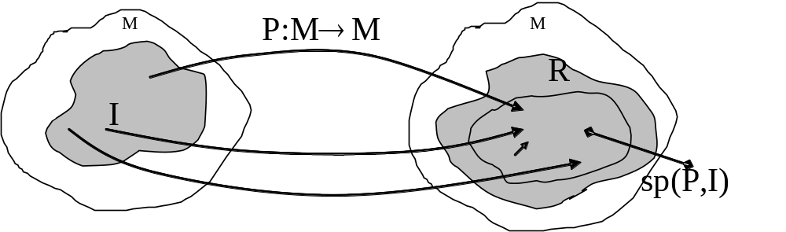
Как формально определить сильнейшее постусловие программы P?
I
P
sp(P,I)
R
sp(P,I) - cильнейшее постусловие,
предикату sp(P, I) удовлетворяют те и только те заключительные состояния программы P, в которые могут перейти все начальные состояния P, удовлетворяющие I.
Если сумеем построить предикат sp(P,I) для программы P и предусловия I, то доказательство корректности будет сведено к проверке соотношения sp(P,I) ⇒R,
т.е. к проверке истинности некоторого логического соотношения –предиката (т.е. к доказательству истинности теоремы:
sp(Р,I) ⇒ R).

Slide 20
Как доказать корректность программы Р?
I
P
sp(P,I)
R
Есть программа Р, предусловие I и постусловие R.
1 шаг: НАХОДИМ strongest postcondition - sp(Р,I)
для данной программы – КАК ?
“протаскивание” предикатов
2 шаг: ПРОВЕРИТЬ, что sp(Р,I) ⇒ R
КАК ?
“доказательство теорем”
Ю.Г.Карпов

Slide 21
Сильнейшее постусловие для оператора присваивания
Как формально определить правила преобразования любого предиката операторами языка?
sp(Р, I) = ?
I={х > z+5 – хy}
Возьмем простейший оператор – оператор присваивания
Р
х := x+3;
Чему равен предикат
sp (х := х+3, х > z+5 – хy) =?
sp (Р, I) =?
strongest postcondition
Программа Р
предусловие I
Ю.Г.Карпов

Slide 22
Тривиальные тройки Хоара
{False} P { ψ} выполняется для любой программы P и любого постусловия ψ
{ϕ} P {True} выполняется для любой программы P и любого предусловия ϕ

Slide 23
Как операторы языка преобразуют предикаты?
Основная идея!
Определим формально, как операторы языка преобразуют
любой предикат. Пусть I(х) – предусловие оператора х := f(x ).
Обозначим х’ новое значение х после завершения программы.
I:= {х>z+5 – хy}
х := x+3;
sp (S, I) = ?
Очевидно, х’== f(x ) (именно равно, а не присвоить! ).
sp(S, I) == I(х ) (старое х не изменилось! Предикат I формулировался для старого значения х, и это соотношение для старого х осталось).
Но sp дальше в программе должно выражаться через новые значения х, т.е. х’.
Как выразить старое значение х через новое, х’ ?
Соотношение между старым х и новым х’ : x == f ⁻¹( x ’ ).
sp ( [x:=f(x)], I(x) ) := I ( f ⁻¹( x ) )
Это - формальная семантика оператора присваивания
Для нашего примера: x’ = x+3; f ⁻¹(x) = x - 3;
sp(Р, I) ≡ I(x -3) ≡ (x-3) > z+5 – (х-3) y ≡ x > z+8 – xy + 3y

Slide 24
Пример доказательства корректности программы
I = { y+х > z+1 }
x:= 2z + x;
y:=y - x;
R = {y + 2x > 3z}
Последовательно вычисляем sp:
s1:
1. Вместо х в I подставляем x - 2z
sp([s1], I ) = y + (x - 2z) >z + 1
s2:
2. Вместо y в sp([s1], I) подставляем y+x
sp([s1; s2], I ) = sp([s2], sp( [s1], I) ≡
(y +x)+(x-2z)>z-1 ≡ y + 2 x - 3z >1
Программа частично корректна, iff sp( [s1; s2], I ) ⇒ R
y + 2x - 3z > 1 ⇒ (?) y +2х > 3z - проверить для всех x, y, z!
y + 2 x - 3z > 1 ⇒ y + 2x - 3z > 0 - ДА, для всех x, y, z выполняется
Программа частично корректна!

Slide 25
Доказательство корректности простых программ – один из разделов контрольной
ЗАДАНИЕ НА ДОМ.
Для простых программ из 3-4 операторов присваивания с заданными предусловием и постусловием выполнить проверку их корректности с построением сильнейшего постусловия.

Slide 26
Формальная семантика операторов языка блок-схем
I(x)
I
I
x:=E
+
-
x:=f(x)
B
sp = I(f ⁻¹(x))
sp = I ∧ (x=E)
sp = I ∧ B
sp = I ∧ ¬B
Для верификации программы с каждым ее оператором и с их комбинациями связываются преобразования предикатов, что является формальным выражением их свойств (их смысла, их семантики)
Формальная семантика операторов программы
ЕСЛИ для любого предусловия I сможем вывести сильнейшее постусловие
sp(S, I), ТО понятно, как работает оператор S (известна формальная семантика S).
Такая семантика строится только для ограниченного множества операторов:
-- на структурном языке программирования (фактически, блок-схемы);
-- без использования адресной арифметики;
-- без подпрограмм;
-- без взаимодействия с окружением;
... ... ...
Ю.Г.Карпов

Slide 27
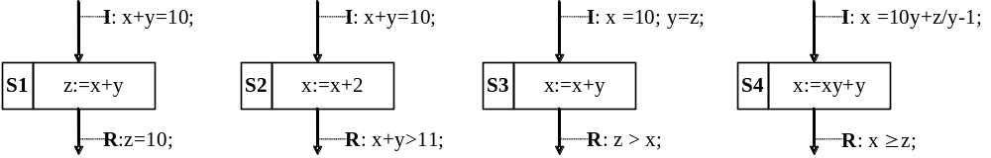
Проверка корректности простейших программ
S
I
sp(S,I)
S частично корректна относительно
предусловия I и постусловия R iff sp(S, I)⇒ R
R
Доказательство каждой программы сводится к доказательству теоремы
sp(S, I) ⇒ R
S1: sp(S1, I) = (х+у=10) & (z=x+y); (х+у=10) & (z=x+y) ⇒(?) z=10 ДА! S1 корректна
S2: sp(S2, I) = (х-2+у=10); (х-2+у=10) ⇒ (?) x+y >11 ДА! S2 корректна
S3: sp(S3, I) = (х-у=10) & (y=z); (х-у=10) & (y=z) ⇒ (?) z>x НЕТ! S3 некорректна
S4: sp(S4, I): (x-y)/y =10y+z/y-1 ≡ х = 10y²+z ; х = 10y²+z ⇒ (?) х≥z ДА! S4 корректна
Ю.Г.Карпов

Slide 28
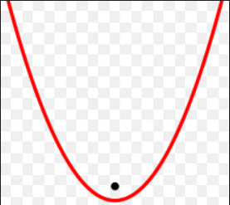
Школьный пример
Задача для 7 класса:
“Если параболу y = x² – 6x +2 сдвинуть на одну единицу вправо и на две единицы вниз, то график какой функции получится?”
Задачу можно сформулировать в наших терминах:
I={y = x² – 6x + 2}
sp( [S₁; S₂], I) = sp( [S₂], sp([S₁], I) )
S1: х := x +1;
S2: y := y - 2;
Сначала предикат “протаскиваем” через оператор S1, затем – через оператор S2
sp (S, I) = sp ([ x:=х+1; y:=y-2 ], { y = x² – 6x + 2 } ) ≡
sp ([ y:=y-2], { sp ( [ x:=x+1], { y = x² – 6x + 2 } ) } ) ≡
sp ([ y:=y-2], { y= (x-1)² – 6(x-1) + 2 } ) ≡
{ y = x² – 8x + 9 } ) } _{y ← y + 2} ≡
{ ( y+2 ) = x² – 8x + 9 } ) } ≡
{ y = x² – 8x + 7 }
sp (S, I) =?
Ответ: после сдвига получим график параболы y = x² – 8x +7
Ю.Г.Карпов

Slide 29
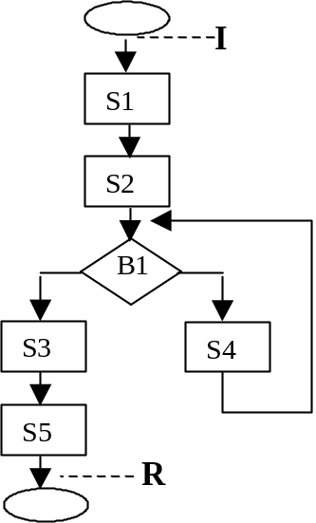
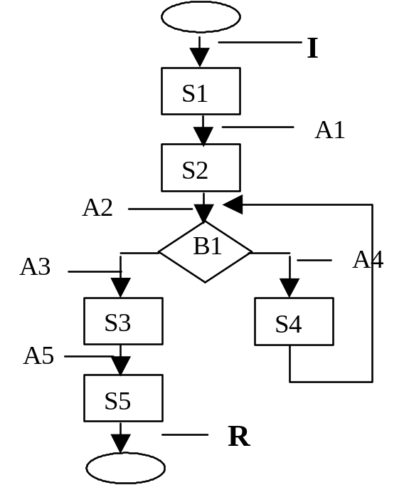
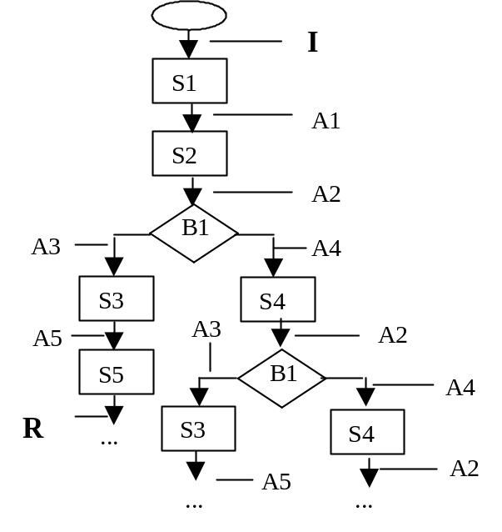
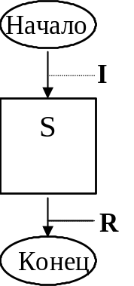
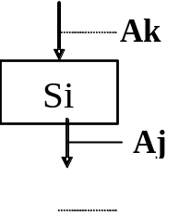
Индуктивный метод Р.Флойда доказательства частичной корректности программ (1967)
Ai - Assertions
{I}S{R}?
Роберт Флойд:
1) каждую стрелку блок-схемы снабжаем утверждением,
2) для каждого блока Si доказываем истинность утверждения {Ak} Si {Aj}.
Теорема. Пусть для каждой тройки {Ak} Si {Aj} доказана ее
истинность. Тогда на каждой стрелке с утверждением Аi, которую проходит вычисление, Аi истинно. Доказательство – индукция ПО ЧИСЛУ ШАГОВ S.
Доказательство корректности программы НЕ включает условия ее завершения:
Теорема. Если S завершается, то R помечает завершающую стрелку,
и, по индукции, R тоже истинно. Но само завершение не гарантируется.

Slide 30
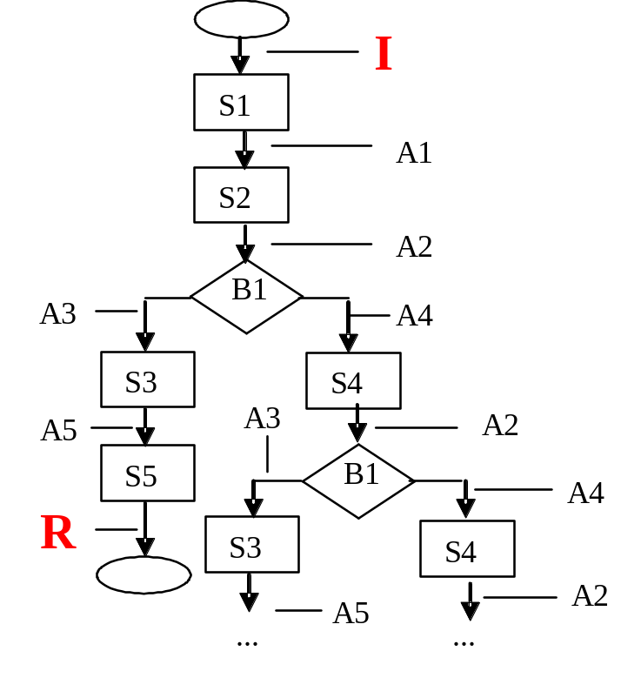
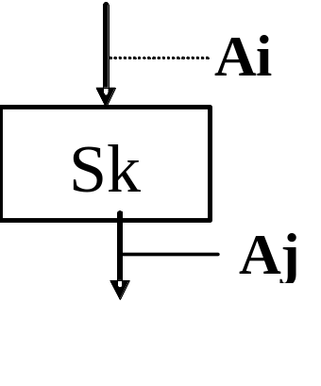
А что, если для некоторых Ai, S_{k} и Aj доказать {A_{i}} S_{k} {A_{j}} невозможно?
Ai - Assertions
Если при сформулированных ассертах невозможно доказать корректность какого-либо блока Sk, то или программа неверна, или неверно построены утверждения на стрелках программы.
Если даже корректность ВСЕХ утверждений {A _{i} } Sk {A _{j} } доказана,
то программа может не завершаться:
гарантии того, что ВСЕ вычисления завершатся, нет.
Ю.Г.Карпов

Slide 31
КАК проверять реальные программы?
Нужно ли придумывать утверждения (assertions) на всех стрелках программы?
Ю.Г.Карпов

Slide 32
Доказательство корректности ациклических программ
I
Пусть программа –
последовательность операторов
Р₁; Р₂; Р₃; …, Р_{n}
и заданы предусловие I, постусловие R
Р₁
sp(Р₁, I)
Р₂
sp(Р₂, sp(Р₁, I) )
… …
Выполняем “протаскивание” предиката I
Р_{n}
sp(Р_{n}, …, sp(Р₁, I))
Дополнительных утверждений придумывать не нужно!
R
В программе без циклов последовательно строим
sp(Р₁, I), sp(Р₂, sp(Р₁,I) ) ...
Доказательство программы - проверка истинности предиката:
sp(Р_{n}, sp(Р_{n-1}, ... sp(Р₁,I) …) ) ⇒ R
Ю.Г.Карпов

Slide 33
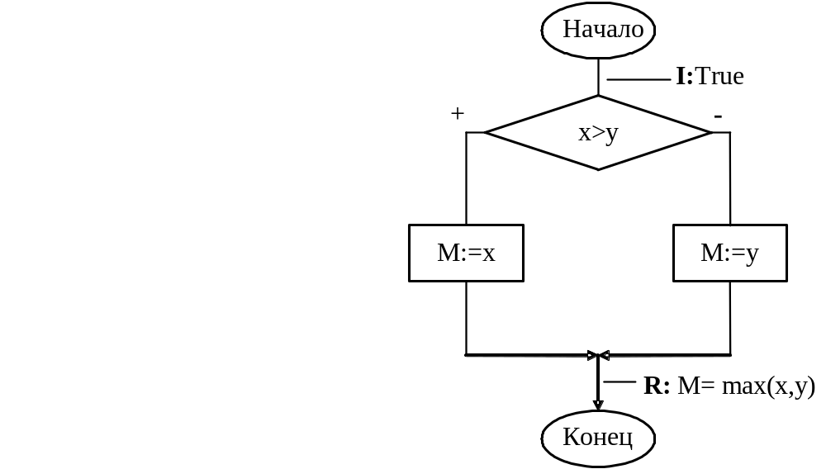

Доказательство корректности ациклических программ: “протаскивание” предикатов
Утв 1
Утв 2
{I}Р{R}?
sp(Р, I)⇒R ?
True & (x>y)
True & ¬(x>y)
True & (x>y) & M=x
True & ¬(x>y) & M=y
Для доказательства частичной корректности программы вычисления максимума двух значений нужно проверить истинность двух предикатов:
Утв 1: True ∧ (х>y) ∧ (M=x) ⇒ M=max(x,y) или (х>y)∧(M=x) ⇒ M=max(x,y)
Утв2: True ∧ ¬(x>y) ∧(M=y) ⇒ M=max(x,y) или (х≤y)∧(M=y) ⇒ M=max(x,y)
Но Утв 1 и Утв 2 - это определение максимума двух чисел!
Обе теоремы справедливы. Программа частично корректна.

Slide 34
Формальная семантика оператора выбора
Программа Р корректна,
iff sp(Р,I) ⇒R
Семантика оператора выбора
Р = if b then S1 else S2 –
сильнейшее постусловие sp (Р, I) :
I
I∧b
+
-
b
I∧¬b
S1
S2
sp
sp ( [ if b then S1 else S2 ] , I) =
sp (S1, I ∧ b) ∨ sp(S2, I ∧ ¬b)
R

Slide 35
Формальная семантика оператора цикла
Как подсчитать сильнейшее постусловие для цикла?
I
sp( [while b do S od] , I) = // сколько раз цикл?
¬b ∧ I ∨
¬b ∧ sp (S, b∧I) ) ∨
¬b ∧ sp(sp (S, b∧I) ) ∨
...
=
обозначим: L₀( I ) = I // 0 раз цикл
L_{k+1}( I ) = sp ( S, b∧L_{k} (I) ) // k+1 раз цикл
тогда:
= ¬b ∧ (∃k∈N) L_{k} (I)// общая формула:
0 или больше раз выполнился цикл
0 раз
А
1 раз
+
-
2 раза
b
S
sp
R
Без введения инварианта цикла применить сложно
Инвариант цикла – утверждение, которое остается истинным при всех прохождениях цикла

Slide 36
Инвариант цикла: утверждение о поведении программы в цикле
I
Для доказательства частичной корректности оператора цикла НУЖНО придумать инвариант – утверждение, которое остается истинными при каждом прохождении цикла.
S1
S2
А
-
+
В1
Если инвариант цикла А построен, то доказательство циклической программы сводится к доказательству трех теорем:
Т1: sp( [s1; s2 ], I ) ⇒ A // А выполняется до входа в цикл
Т2: sp( [B1+; s3], A) ⇒ A // А вып. в каждом прох. цикла
Т3: sp( [B1- ; s4], A) ⇒ R // если цикл завершился, то R вып.
S4
S3
R
Инварианты отражают идею циклического алгоритма.
Для того чтобы придумать правильный инвариант, необходимо проникнуть в замысел разработчика алгоритма, понять суть алгоритма.
Если невозможно доказать частичную корректность циклической программы, то или программа неверна, или неверно придуманы утверждения на стрелках программы (инварианты циклов).

Slide 37
Пример: программа n! – инвариант цикла
начало
Как выбрать инвариант
цикла???
начало
I: n ≥ 1
I: n ≥ 1
x:=1
x := 1
P
y:=0
y := 1
Пред – и постусловия выбираем независимо от алгоритма решения задачи
W: ??
W: х=y!
Каждый раз, когда попадаем в точку , значение х равно факториалу y.
y растет, x увеличивается до тех пор, пока не станет y=n.
n-y=0
нет
y≠n
да
y := y+1
x:=1
x:=1
x := x*y
R: x=n!
R: x=n!
конец
конец
Ю.Г.Карпов

Slide 38
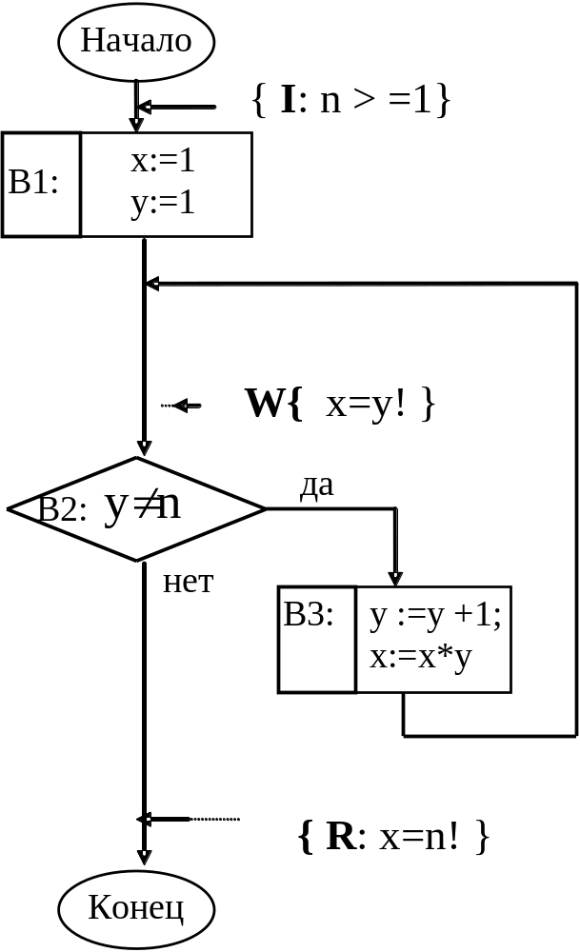
Пример аннотированной программы: n!
{I: n≥1}
x := 1;
y := 1;
W:{x=y! }
while (y≠n)
do
y := y+1;
x := x*y
od
{ R: x=n!}
Инвариант
Ю.Г.Карпов

Slide 39
Доказательство частичной корректности программы вычисления факториала
Доказательство теорем
Т1:: sp( B1, I ) ⇒ (?) W
sp( B1, I ) = ( n≥1 ∧ x=1 ∧ y=1 )
T1:: ( n≥1 ∧ x=1 ∧ y=1 ) ⇒ (?) (x = y!) ДА!
НАЧАЛО
I: {n≥1}
B1
x := 1;
y := 1;
B2
W: {x = y!}
Т2:: sp( [B2да; В3], W ) ⇒ (?) W
sp( [B2да; В3], W ) =
sp( В3, x = y! ∧ y≠n) = // x ⇐ x/y; y ⇐ y - 1
( x/y = (y-1)! ∧ (y-1) ≠ n )
( x/y = (y-1)! ∧ (y-1) ≠ n ) ⇒ (?) (x = y!) ДА!
да
y ≠ n
нет
y:= y + 1;
x:= x * y;
B3
R: {x = n!}
КОНЕЦ
Т3:: sp ( B2нет, W ) ⇒ (?) R
sp ( B2нет, W ) = (x = y! ∧ ¬ y≠n )
(x = y! ∧ y = n ) ⇒ (?) ( x = n! ) ДА!
Ю.Г.Карпов

Slide 40
ИНВАРИАНТЫ ЦИКЛОВ
Примеры, показывающие важность нахождения инвариантов циклов
Ю.Г.Карпов

Slide 41

Инвариант цикла: задача о кофейных зернах
начало
В банке несколько черных и белых кофейных зерен. Повторяем, пока можно:
Выбираем из банки случайно два зерна;
- если они одного цвета, то их
выбрасываем, а в банку кладем черное;
- если они разного цвета, то черное
выбрасываем, а белое возвращаем
В конце концов, останется одно зерно.
ВОПРОС: какого цвета оставшееся зерно,
если известно, сколько было изначально
черных и сколько белых зерен?
W=?
нет
да
n=1?
выбираем
зерна а и b
да
а и b –
одного цвета?
нет
Тесты обычно не помогают.
Нужно алгоритм ПОНЯТЬ. Для этого нужно построить ИНВАРИАНТ, т.е. то, что остается неизменным на каждом шаге.
а и b – выбр; в банку 1 черное
белое оставляем; черное - выбрас
Инвариант А (что сохраняется на каждом шаге): белые выбрасываются парами, т.е. четность белых не меняется.
Решение : было нечетное число белых – останется белое;
было четное число белых – останется черное.
конец
Ю.Г.Карпов

Slide 42
Инвариант => выигрышная стратегия в игре
Дано N=377 спичек. Играющие по очереди берут произвольное число, от 1 до 4х спичек. Выигрывает взявший последнюю спичку.
Ищем выигрышную стратегию для I-го игрока
Каково частное значение n, по которому игра заканчивается? Ясно, что n=0. Это частный случай инварианта, приводящего игрока 1 к выигрышу.
Какое общее условие на оставшееся число предметов должно оставаться истинным, если II игрок может выбрать любое число от 1 до 4х, а потом I игрок – произвольное в том же диапазоне?
Если II возьмет любое от 1 до 4х, то I потом может выбрать тоже от 1 до 4-х, так, чтобы сумма двух выборок была равна 5. Т.е. пара: ход II, потом ход I может на каждом шаге текущее значение числа спичек уменьшить на 5.
Оставляем N такое: при делении на 5 остаток 0!
Стратегия для выигрыша игрока 1 :
надо своим ходом всегда оставить N=0(mod5)
377 штук
начало
Нач
ход I
Инв
нет
да
конец
ход II
n=0?
ход I
Win
Вопрос: какова стратегия 1-го, если взявший последнюю спичку проигрывает?
конец
Ю.Г.Карпов

Slide 43
Инвариант: задача о кольце вагонов
Начальная ситуация
n – неизвестно!
1
Построить ИНВАРИАНТ!
n
ИНВАРИАНТ
непройденные
Все светлые между двумя темнымии
n
1
Задача:
Несколько вагонов сцеплены между собой по кругу. Внутри ходит машинист, который должен подсчитать число вагонов.
Вагоны все одинаковые.
Машинист может только включать или выключать свет в вагонах (И ДУМАТЬ!). Никаких пометок в вагонах проставлять нельзя.
Вначале свет в вагонах включен случайным образом. (Кружок ФТШ 566)
1
n
Результирующая ситуация (после последнего шага)
Инвариант СРАЗУ дает понимание того, как построить алгоритм решения
Создаем начальное состояние инварианта (пустое множество светлых вагонов между двумя темными)
На каждом шаге увеличиваем ширину инварианта,
пока левая его граница не сольется с правой
Как здесь поддерживать инвариант??
Как определить, что пришли к конечной ситуации?
(что очередной темный вагон, в котором включили свет – начальный?)
Ю.Г.Карпов

Slide 44









Всего их 45
13
15
17
Инвариант: задача о хамелеонах
На острове живут хамелеоны разных цветов (13,15,17). Если встречаются два разноцветных хамелеона, они оба одновременно меняют свой цвет на третий.
Могут ли со временем все хамелеоны стать одного цвета?
2
0
1
ответ: НЕТ!
Числа хамелеонов изменяются.
ЧТО ОСТАЕТСЯ ПОСТОЯННЫМ?
Инв:: Σ(mod3)
= Const
начало
Нач
Взвешенная сумма!!
Σ = n₀*r₀+n₁*r₁+n₂*r₂ = Const(mod3)
Инв
Выбор одной из 3 пар
Вначале: Σ = 13*0+15*1+17*2 = = 49 = 1(mod3)
0+1⇒2+2
1+2⇒0+0
2+0⇒1+1
Все 45 – одного цвета?
45 красных * 0 ≠ 1 (mod3)
45 зеленых * 1 ≠ 1 (mod3)
45 синих * 2 ≠ 1 (mod3)
45 штук одного цвета быть
не может
нет
конец?
да
Ю.Г.Карпов
конец

Slide 45
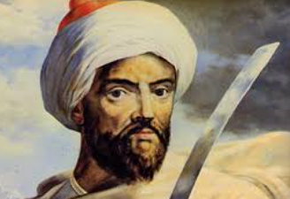
НАЧАЛО
Инвариант: детская задача
о мудрецах
B1
начальная установка
k:=0
Султан решил проверить , действительно ли
его мудрецы умны. Он собрал их и объявил:
«Каждого из вас посадят в темницу в отдельную камеру. Каждый день надзиратель будет выбирать случайно кого-нибудь из вас и отводить в особую комнату. В этой комнате нет ничего, кроме лампочки, которую можно только включать или выключать.
Когда кто-то из вас заявит, что все мудрецы уже побывали в особой комнате, то если он окажется прав, вас отпустят, но если он ошибётся, вас всех казнят.
В комнате побывают все, причем столько раз, сколько нужно (случайный выбор справедлив для каждого).
У вас есть 10 минут, чтобы попрощаться друг с другом».
Вместо прощания мудрецы разработали план
действий по спасению. Что они придумали?
B2
сч:= k
W: {сч = k}
нет
B3
k = N?
да
k++
B4
Выход
Что такое В1, В2, В3, В4?
КОНЕЦ
k – число мудрецов, хотя бы раз прошедших через комнату.
сч – знание кого-то, кто ведет счет.

Slide 46
Еще раз: доказательство корректности программы вычисления факториала
x = n!
Программа находит значение факториала n с помощью умножений
НАЧАЛО
В начале программы - ограничения
на исходные данные
I: { n≥1 }
B1
x := 1;
y := 1;
Идея алгоритма - Инвариант цикла:
при каждом попадании в эту точку сохраняется соотношение x=y!
W: {x = y!}
B2
да
y ≠ n
нет
y:= y + 1;
x := x * y;
В конце программы должны получить желаемый результат
R: {x=n!}
B3
КОНЕЦ
Доказательство корректности программы сводится к доказательству трех теорем
Т1: sp( B1, I ) ⇒ W
Т2: sp( [B2да; В3], W ) ⇒ W
Т3: sp( B2нет, W ) ⇒ R
Ю.Г.Карпов

Slide 47
Доказательство частичной корректности программы вычисления факториала
Почему частичная корректность?
НАЧАЛО
I: {n≥1}
Все доказательства справедливы, если число n – вещественное, например, 4.5
B1
x := 1;
y := 1;
В начале программы n=4.5, х = 1, y=1,
затем
y=2, х=2;
y=3, x=6;
y=4, x=24;
y=5, x=120;
…
Но у всегда будет не равно n, потому что число n – дробное, а у - целое
B2
W: {x = y!}
да
y ≠ n
нет
y:= y + 1;
x:= x * y;
B3
R: {x = n!}
КОНЕЦ
Ю.Г.Карпов

Slide 48
Пример доказательства корректности
K = m×n
Программа находит произведение К=m×n с помощью сложений
Даны
m, n
НАЧАЛО
В начале программы - ограничения
на исходные данные
{I:: m≥0}
B1
K := 0;
i := 0;
Инвариант цикла:
при каждом попадании в эту точку К=i×n
{ W :: K = i×n }
B2
нет
i = m
да
{R:: K=m×n}
K:= K + n;
i := i + 1;
В конце программы должны получить желаемый результат
B3
КОНЕЦ
Доказательство корректности программы сводится к доказательству трех теорем
Т1: sp( B1, I ) ⇒ W
Т2: sp( B2да, W ) ⇒ R
Т3: sp( B2нет; В3, W ) ⇒ W

Slide 49
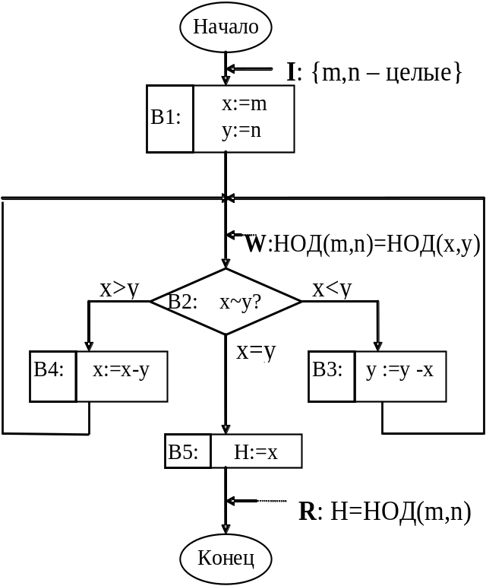
Доказательство частичной корректности программы нахождения НОД
Нужно доказать четыре утверждения (теоремы):
W:: НОД(m,n) = НОД(x,y)
Т1. sp(B1, I ) ⇒ A
Т2. sp(B3, sp(B2_{x<y}, A) ) ⇒ A
Т3. sp(B4, sp(B2_{x>y}, A) ) ⇒ A
Т4. sp(B5, sp(B2_{x=y}, A) ) ⇒ R
или:
Т1. m,n – целые ∧ x=m ∧ y=n ⇒НОД(m,n)=НОД(x,y)
Т2. x<y+x∧НОД(m,n)=НОД(х,у+x) ⇒НОД(m,n)=НОД(х,у)
Т3. x+y>y∧НОД(m,n)=НОД(х+y,у) ⇒НОД(m,n)=НОД(х,у)
Т4. x=y ∧ НОД(m,n)=НОД(х,у) ∧ H=x ⇒ H=НОД(m,n)]
Программа снабжается кроме I и R только одним доп. утверждением: инвариантом цикла W
Все четыре теоремы доказываются из свойств НОД
фактически, эти соотношения определяют НОД
Программа частично корректна: при отрицательном
m либо n программа входит в бесконечный цикл
Формулировка инварианта требует проникновения в суть алгоритма
Ю.Г.Карпов

Slide 50
Пруверы:
Индуктивный метод верификации программ (HOL, Isabelle , ... )
Система
Требования к системе
Спецификация – на языке
программирования
  Для операторов языка определена семантика преобразования предикатов
Спецификация требований
  Описываются как пара вход-выходных утверждений
  Добавляются инварианты циклов и промежуточные утверждения, которые отражают идею алгоритма
Процедура проверки
  Не очень эффективна (только частично автоматизированная) система доказательства теорем, работает с помощью пользователя)
Спецификация системы
Спецификация требований
Язык программирования с формальной семантикой преобразования предикатов
Пара предикатов
Pre и Post
на множестве состояний программы
Аксиомы предметной области (арифметики)
Intermidiate Assertions,
Инварианты циклов
Процедура проверки
Алгоритм логического вывода (дедукции) –
Theorem prover

Slide 51
Пример верификации (с использованием theorem prover Isabelle)
Сообщение СМИ 01.10.2009
Research Centre of Excellence компании NISTA (Australia) объявил о завершении работы по формальному доказательству корректности ядра ОС с помощью интерактивной системы доказательства теорем Isabelle.
Доказанная ОС - The Secure Embedded L4 (seL4) microkernel содержит 7,500 строк C code. Было формально доказано 10,000 промежуточных теорем, доказательство заняло 200,000 строк.
Это результат 4-х летнего труда группы из 12 исследователей NISTA под руководством Dr Klein, PhD студентов и нескольких других работников.
Этот экстраординарный результат открывает путь к разработке нового поколения ПО с беспрецедентным уровнем надежности. Это одно из самых длинных из когда-либо выполненных формальных доказательств с помощью формальных средств theorem-proving.

Slide 52
Оценка этого результата
Построение доказательства ядра ОС secure embedded L4
(7500 строк языка С)
потребовало ~ 60 человеко-лет работы, ~750 месяцев,
10 строк кода – 1 месяц работы человека-верификатора.
Cложность доказательства (200 000 строк) в 30 раз выше, чем сложность кода (20 000 строк); одна строка кода - ~ 1 страница доказательства.
Это согласуется с высказыванием А. Эмерсона о дедуктивной верификации:
“мы писали 15-страничный отчет о том, что программа на полстраницы корректна”.
Allen Emerson: “Формальные доказательства в форме логических выводов – необозримы”.
Дополнительная трудность: требование высокой квалификации
“… all proofs of commercially interesting theorems completed with mechanical theorem proving systems have one thing in common: they require a great deal of user expertise and effort.” Kaufmann, M. & Moore, J. S. ‘Some key research problems in automated theorem proving for hardware and software verification’, Rev. R. Acad. Cien. Serie A. Mat. 98(1), 2004.

Slide 53
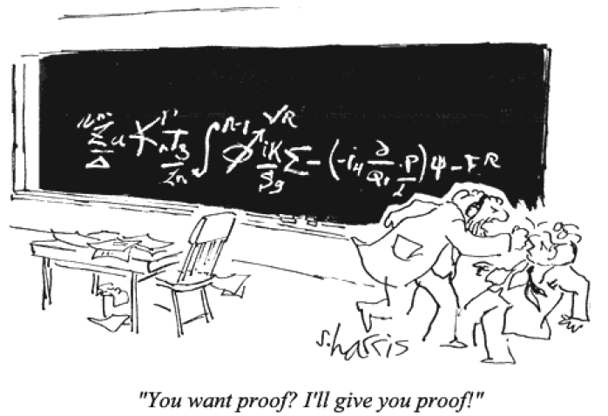
Вывод: дедуктивный метод верификации трудно использовать на практике
Пока нельзя говорить о широком использовании
дедуктивного метода доказательства корректности реальных программ
Можно доказывать лишь программы в несколько строк
До последнего времени практики программирования считают доказательство корректности программ забавой теоретиков
Ю.Г.Карпов

Slide 54
Современное состояние дедуктивной верификации
Существуют интерактивные верификаторы (theorem provers), например, Isabelle (Cambridge), PVS(Stanford), НОL
Программист в свою программу в любом месте программы может записать в качестве комментария Assert – предикат (фактически, условное выражение), чтобы помочь в спецификации и понимании программы, чтобы отметить, что он думает, что всегда, когда управление проходит через эту точку программы, этот предикат истинен. Иногда такие утверждения называют ассертами (инвариант)
В некоторых языках программирования Assert – это стандартный оператор, фактически вызывающий прерывание и переход на обработку исключительных ситуаций, если тело этого оператора (условное выражение) не вычисляется как true, когда программа проходит эту точку во время ее выполнения
Контрактное программирование использует предусловие и постусловие для того, чтобы строго формально определить спецификацию – задание на разработку программы. В контрактном программировании используются:
  preconditions: логические условия, которые должны быть выполнены при вызовах операций (обязанность вызывающего эту операцию)
  postconditions: логические условия, выполнение которых гарантировано после завершения операции (использующему эту операцию)
Такие спецификации называются "контрактами" в соответствии с концептуальной метафорой условий и ответственностей в бизнес-контрактах.

Slide 55
Заключение
Тестирование – проверка работы программы на ее конкретных входных состояниях. Тестированием нельзя доказать корректность программы.
Программа является математическим объектом, проверку корректности программы можно свести к формальным математическим операциям.
Предикат (аннотация, ASSERTION) описывает бесконечное множество возможных состояний. Связывая Assertion с конкретным местом в программе утверждаем ИНВАРИАНТ – при любом выполнении программы ее состояние в этом месте будет удовлетворять этому утверждению. Большинство современных ЯВУ содержат метод assert, который проверяет истинность утверждения во время выполнения и является основой “Защитного программирования”.
Доказательство правильности алгоритмов методом Флойда-Хоара сводится к расстановке утверждений в теле программы и доказательству теорем логики первого порядка, полученных из преобразованных предикатов в некоторой дедуктивной аксиоматической теории.
Формулировка утверждений (ИНВАРИАНТОВ) требует проникновения в существо, основные идеи алгоритма, полного понимания (ultimate understanding) программы.
Формальная семантика языка программирования задается сильнейшим постусловием или слабейшим предусловием для каждого типа операторов и правилами вывода.

Slide 56
Возможные курсовые работы (доп)
1. Выполнить доказательство корректности методом Флойда программы средней сложности, например:
  суммирования элементов одномерного массива;
  упорядочение одномерного массива (различными методами);
  поиск минимального (максимального) элемента массива;
  поиск НОК двух натуральных чисел;
  нахождение максимального интервала в массиве чисел (такого интервала, сумма элементов которого максимальна).
2. Освоить один из свободно распространяемых пруверов (VCC, Isabelle, PVS):
  Выполнить доказательство простых программ с помощью этого прувера.
  Написать отчет – методическое пособие, которое позволит другим студентам доказывать свои программы на основе этой методической разработки.

Slide 57
  Спасибо за внимание

Slide 58
